Slide 1
[협업]
2022.04

Slide 2
목차
01
02
03
04
05
06
07
08
09
개요
새프로젝트
전체업무
참여중
프로젝트 첫화면
초대하기
메뉴
회원정보
관리메뉴

Slide 3
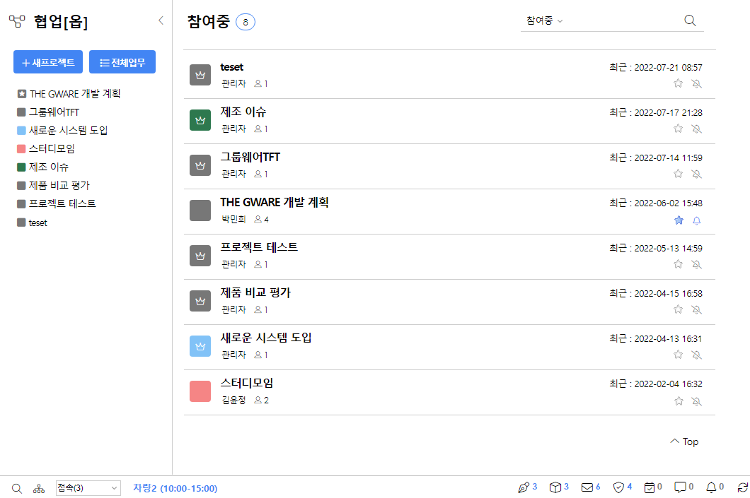
THE GWARE > 협업
사내에서 진행되는 다양한 프로젝트들을 안정적으로 진행이 되게 관리하는 기능을 제공합니다.
개설한 프로젝트에 회원은 초대를 통하여 초대장을 받은 사람만 가입됩니다.
예정, 진행, 확인, 보류, 완료 등 진행상태를 수시로 설정할 수 있고, 그래프로 한눈에 진행상황을 파악할 수 있습니다.
협업
개요
어떠한 프로젝트를 진행할 때, 보다 효율적으로 프로젝트를 관리하여 성공적으로 프로젝트를 수행하게 하는 시스템입니다.

Slide 4
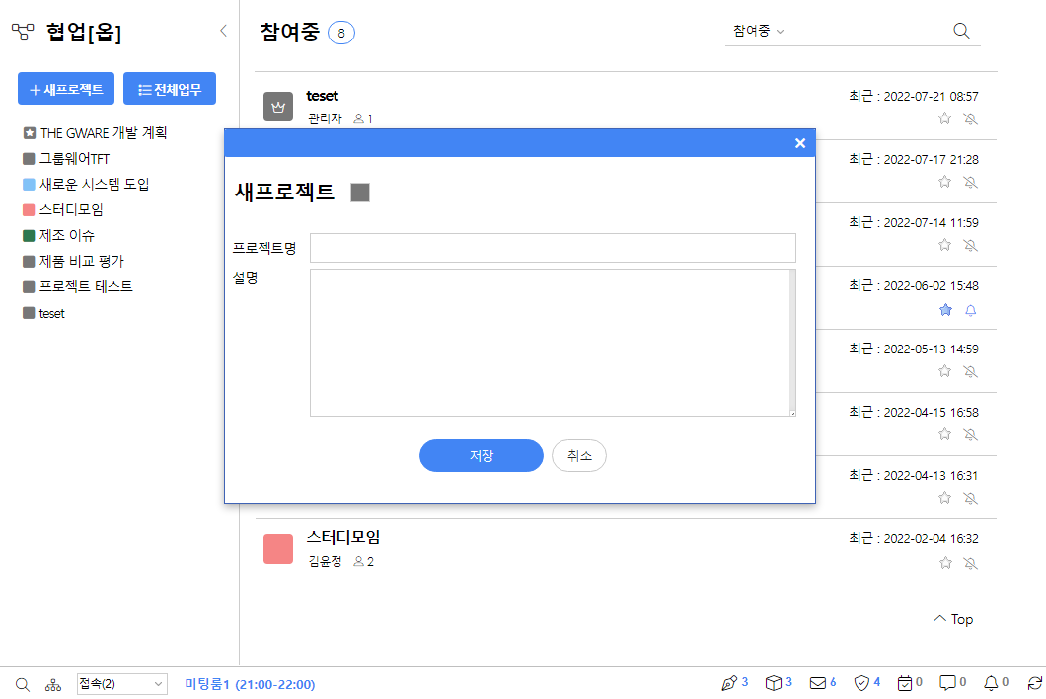
새프로젝트
프로젝트명과 간략한 설명을 입력하고 저장을 누르면 바로 새프로젝트방이 개설됩니다. (색상을 지정합니다.)
새프로젝트는 등급에 상관없이 누구나 무한대로 만들 수 있습니다.
협업
새프로젝트
새로운 프로젝트를 개설합니다.

Slide 5
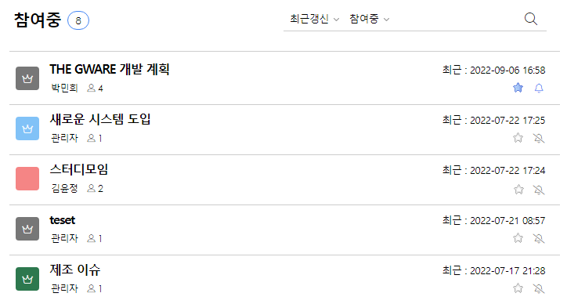
프로젝트 목록
목록 정렬기능과 프로젝트 상태를 선택하여 목록에서 조회합니다.
최근갱신 / 오름차순 / 즐겨찾기 순으로 목록을 설정할 수 있습니다.
전체 / 참여중 / 완료 / 숨김 중 상태 선택하여 목록을 설정할 수 있습니다.
한번 선택하면 다음번에도 선택된 상태로 조회됩니다.
프로젝트 상자를 클릭하여 들어갈 수 있습니다.
프로젝트의 색상은 관리자가 변경할 수 있습니다.
프로젝트의 관리자인 경우는 네모 안에 왕관이 있습니다.
즐겨찾기와 알림 설정이 가능합니다.
협업
전체
본인이 참여하고 있는 프로젝트들이 제공됩니다.

Slide 6
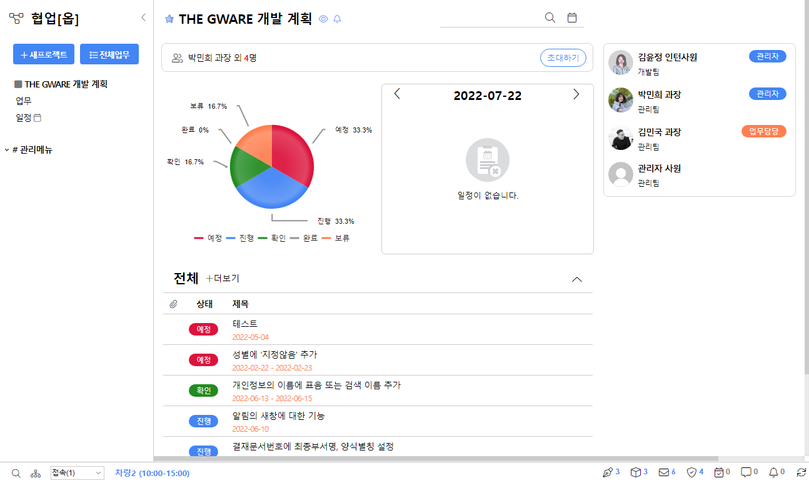
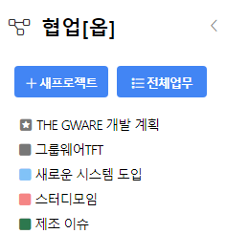
프로젝트 첫화면
진행상황을 그래프로 볼 수 있습니다.
금일 일정도 바로 확인이 가능합니다.
: 즐겨찾기가 가능합니다. (즐겨찾기 선택 시 협업의 별표가 네모색상 안에 표시됩니다. )
: 프로젝트를 숨김으로 선택할 수 있습니다. (숨김 프로젝트는 메인에서 숨김으로 조회 가능합니다.)
: 알림을 설정할 수 있습니다.
협업
첫화면
본 프로젝트의 처음 화면 입니다.

Slide 7
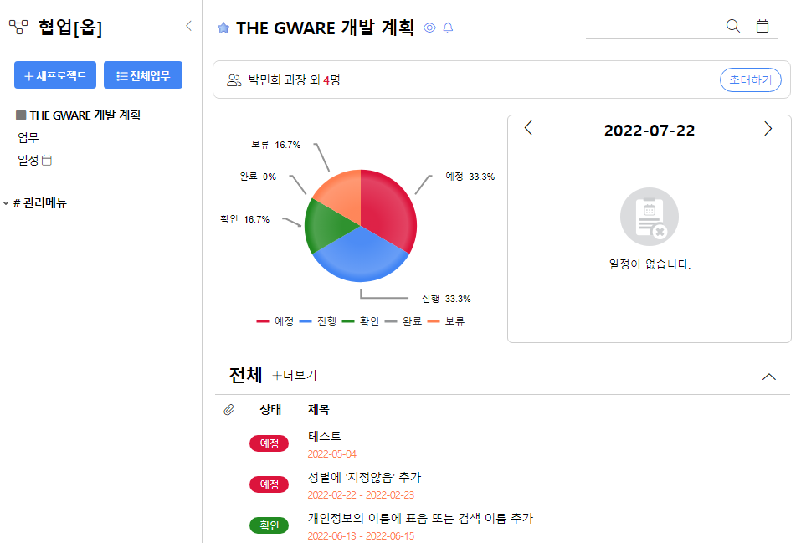
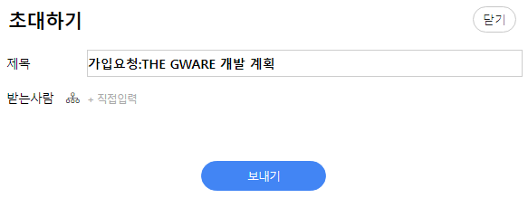
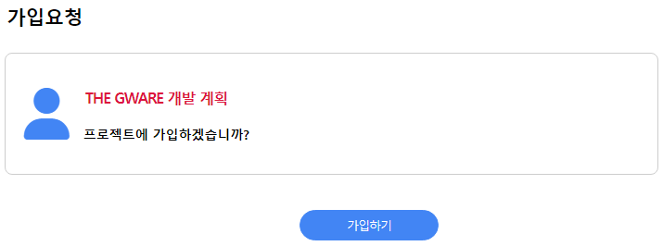
초대하기
초대하기 버튼을 눌러 본 프로젝트에 참여해야 할 내부 직원을 초대할 수 있습니다.
해당 직원은 프로젝트에 초대 알림이 발송됩니다.
협업
초대하기
본 프로젝트에 참여해야 할 내부 직원들 초대합니다.

Slide 8
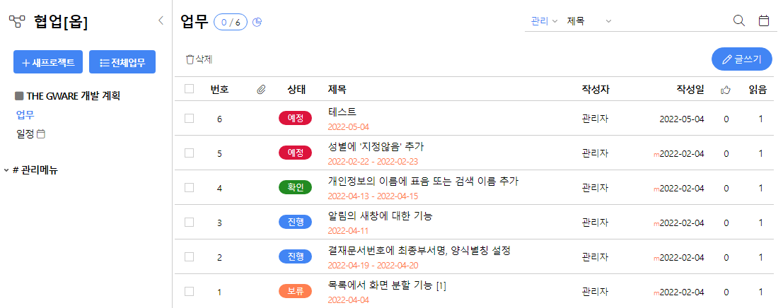
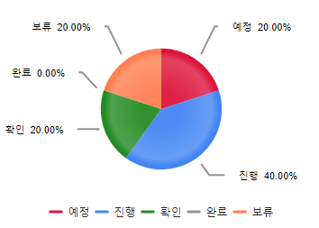
업무
본 프로젝트의 업무에 대한 목록을 나타냅니다.
업무 상태를 목록 페이지에서 선택해서 수정할 수 있습니다.
그래프 아이콘을 선택하면, 그래프로 한눈에 진행중인 상태를 파악할 수 있습니다.
협업
업무
본 프로젝트에 사용할 수 있는 업무입니다.

Slide 9
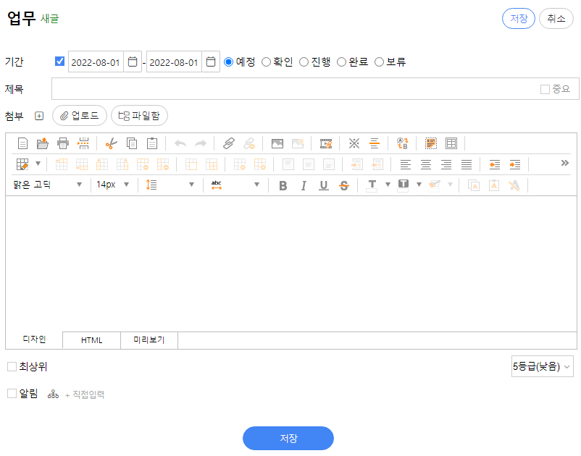
글쓰기
본 프로젝트의 업무를 작성하는 페이지입니다.
기간 : 업무를 할 기간을 지정합니다.
상태 : 예정 / 확인 / 진행 / 완료 / 보류 중 상태를 지정합니다.
제목 : 업무의 제목을 입력합니다.
첨부 : 첨부할 파일을 업로드합니다.
내용 : 내용을 작성합니다.
최상위 : 선택한 후 목록에서 얼마 동안 최상위로 올려놓을지 지정합니다.
알림 : 업무에서 알림이 가게 할 사람을 지정합니다. (#all 이라고 치면 선택 창에서 복수 지정이 가능합니다. )
협업
업무
본 프로젝트에 사용할 수 있는 업무입니다.

Slide 10
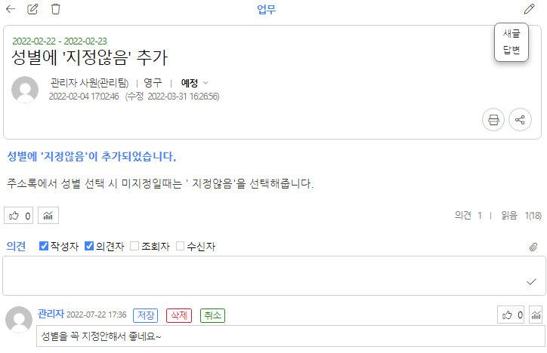
업무 조회
본 프로젝트의 업무를 조회하는 페이지입니다.
: 업무수정이 가능합니다.
: 새로운 업무 글쓰기를 합니다.
: 조회하고 있는 업무에 답변을 할 수 있습니다.
좋아요 와 의견작성이 가능합니다.
의견 수정 시 저장, 삭제, 취소 버튼이 나타납니다.
협업
업무
본 프로젝트에 사용할 수 있는 업무입니다.

Slide 11
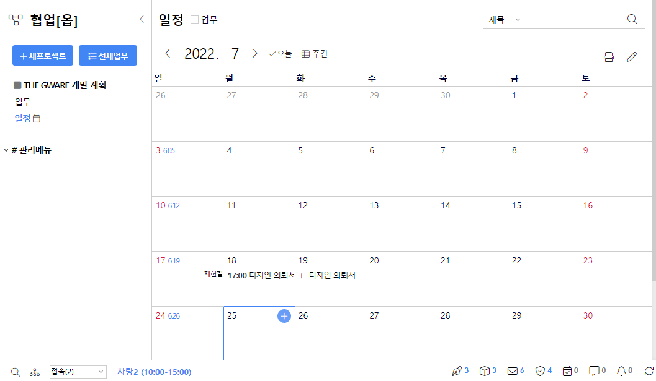
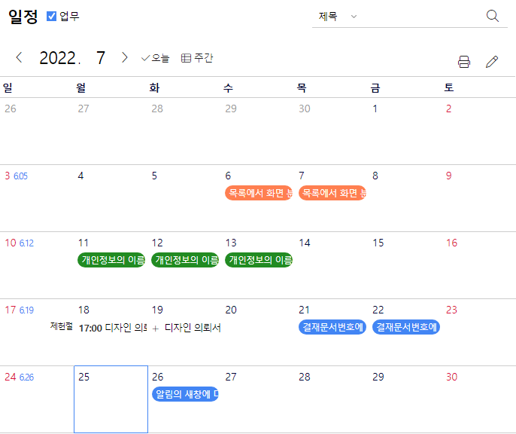
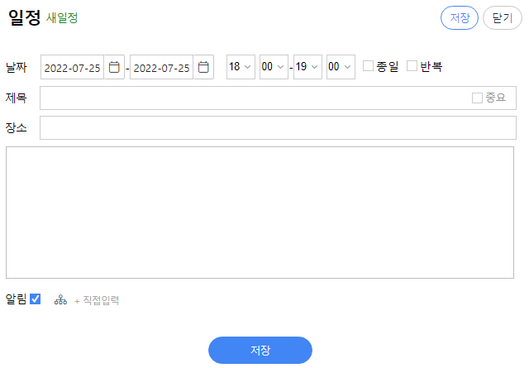
전체일정
본 프로젝트의 일정을 나타냅니다.
누구든지 손쉽게 일정을 추가할 수 있습니다.
업무를 선택하면 일정에서 업무도 같이 조회 가능합니다.
협업
일정
본 프로젝트에 일정을 나타냅니다.

Slide 12
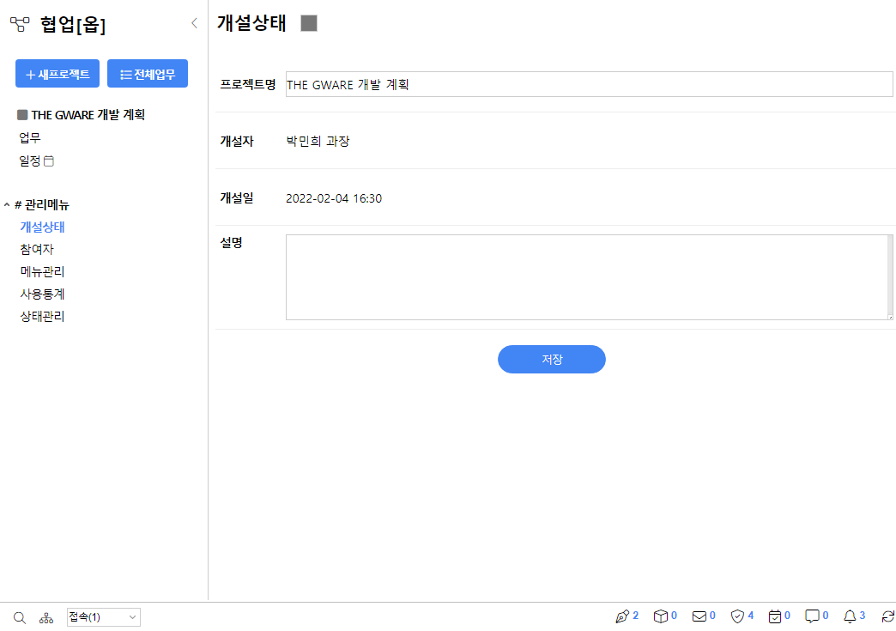
개설상태
개설상태에서는 개설일, 개설자를 확인하고, 본 프로젝트의 색상을 정할 수 있습니다.
프로젝트의 설명을 작성할 수 있습니다.
협업
관리메뉴
본 프로젝트를 관리할 수 있습니다.

Slide 13
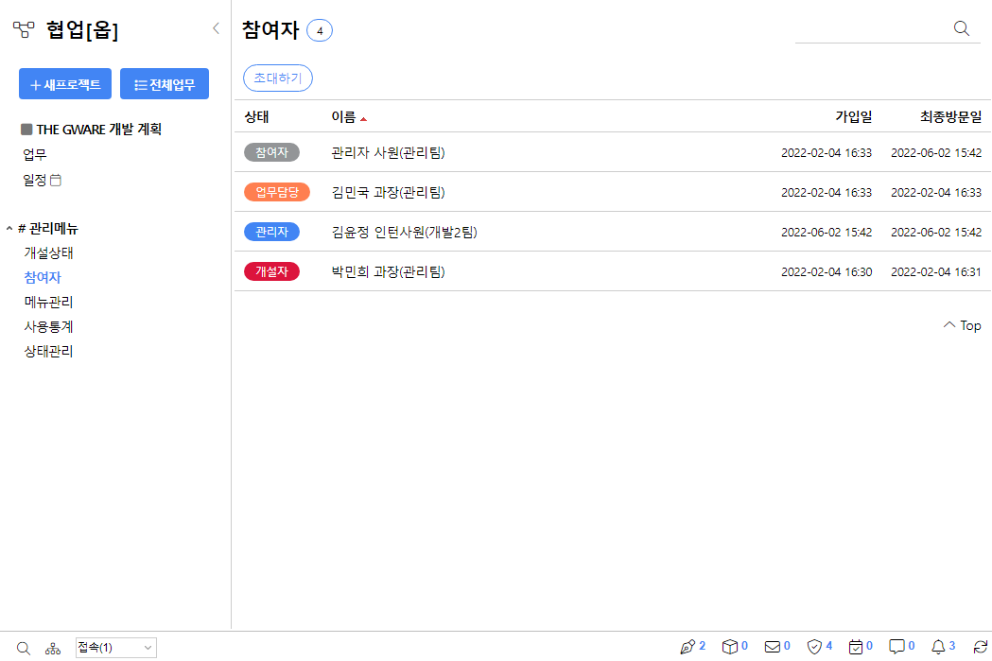
참가자
본 프로젝트에 참가한 회원정보를 목록으로 나타냅니다.
참여자의 상태를 선택하여 참여자 / 업무담당자(업무 게시물에 대한 수정 삭제 권한을 가짐) / 관리자 / 탈퇴 중 지정이 가능합니다.
협업
관리메뉴
본 프로젝트를 관리할 수 있습니다.

Slide 14
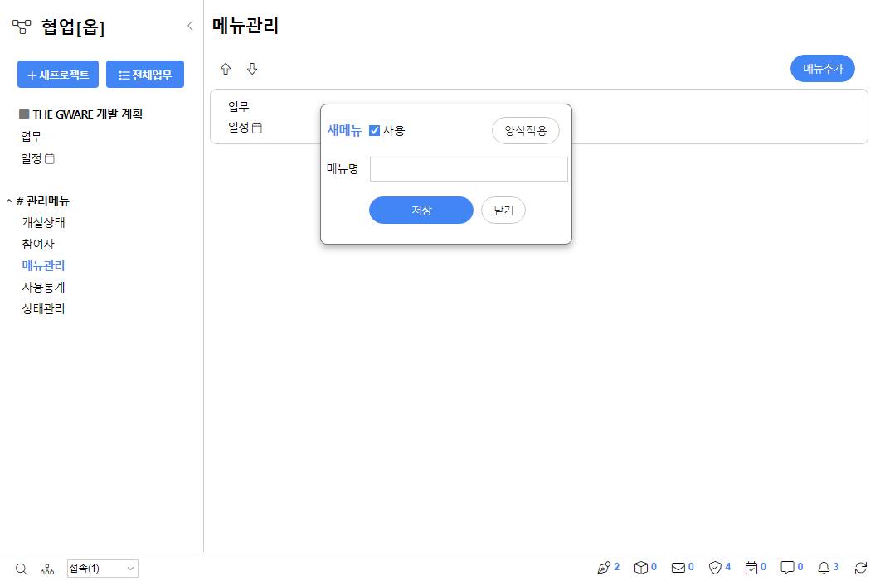
메뉴관리
메뉴관리에서 메뉴 순서변경 및 메뉴를 추가할 수 있습니다.
메뉴추가 : 양식 적용을 눌러 html 양식을 넣고 사용이 가능합니다.
협업
관리메뉴
본 프로젝트를 관리할 수 있습니다.

Slide 15
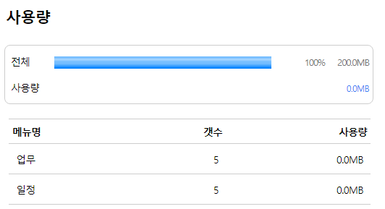
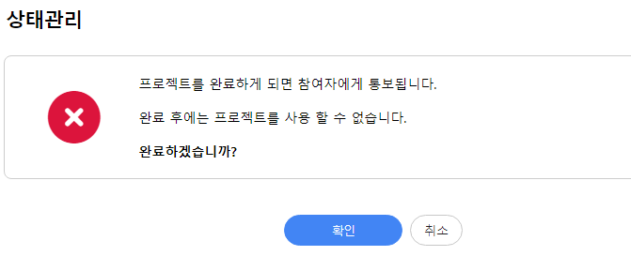
사용통계, 상태관리
사용통계에서 메뉴별로 사용량을 확인할 수 있습니다.
상태관리는 프로젝트가 모두 완료된 후에 프로젝트의 상태를 완료로 설정하는 것입니다.
협업
관리메뉴
본 프로젝트를 관리할 수 있습니다.

